Slide 1
بطاقات اختبار الرورشاخ

Slide 2
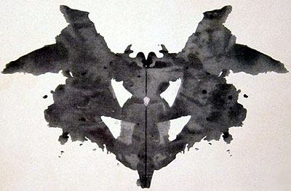
اللوحة I

Slide 3
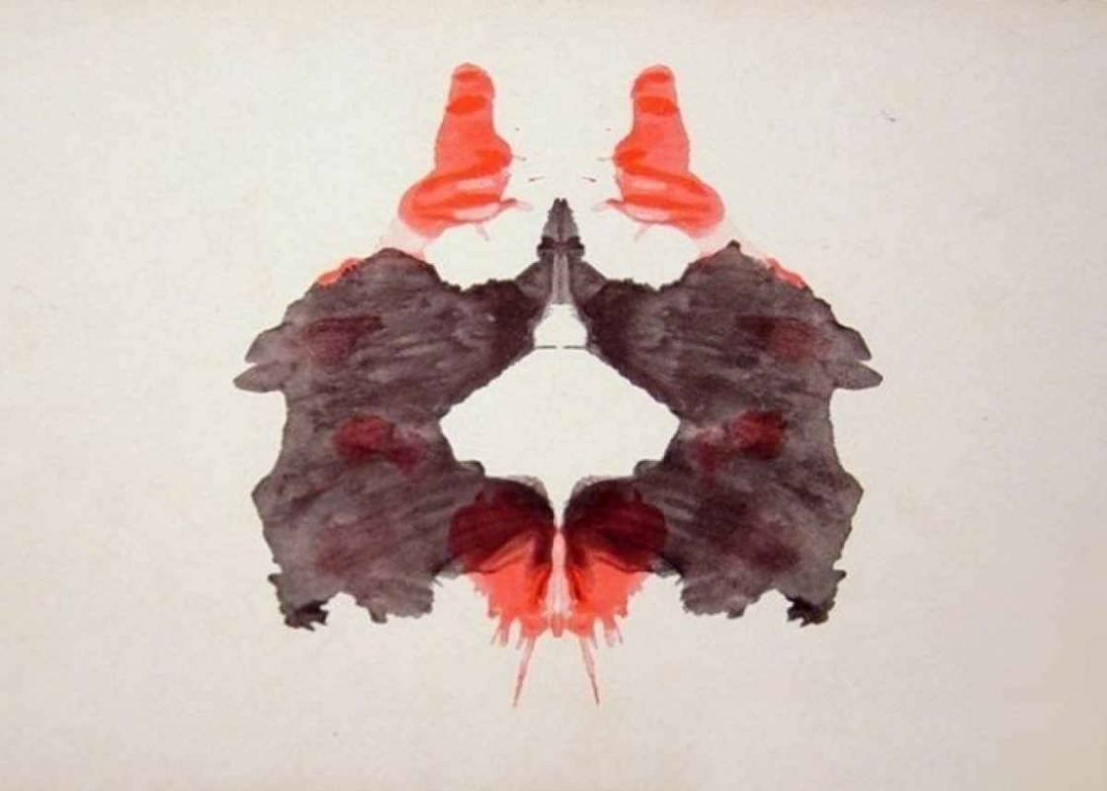
اللوحة II

Slide 4
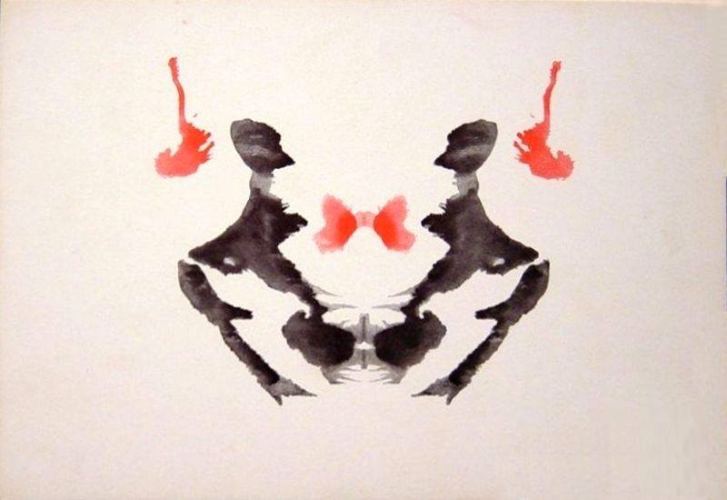
اللوحة III

Slide 5
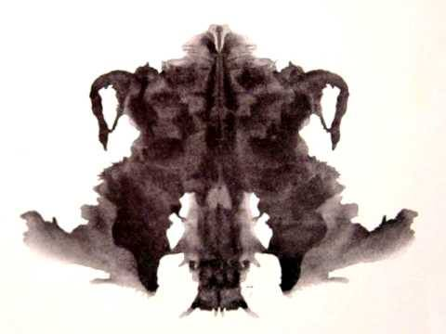
اللوحة IV

Slide 6
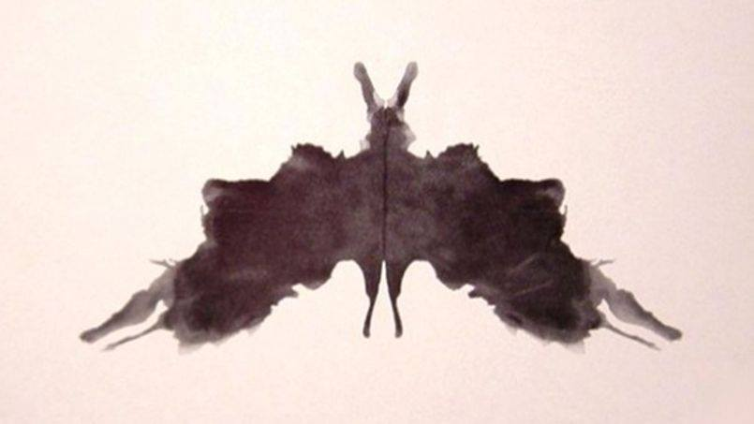
اللوحة V

Slide 7
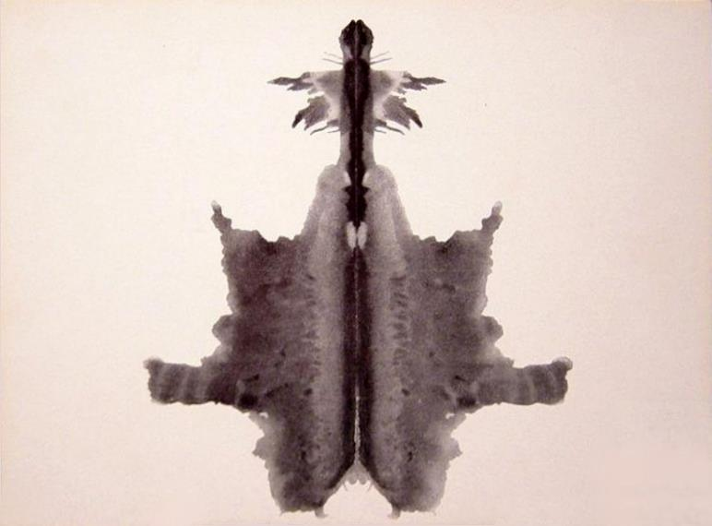
اللوحة VI

Slide 8
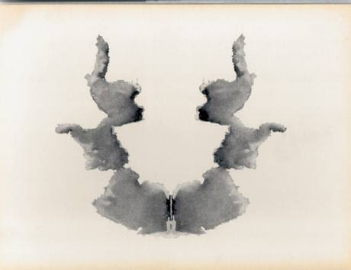
اللوحة VII

Slide 9
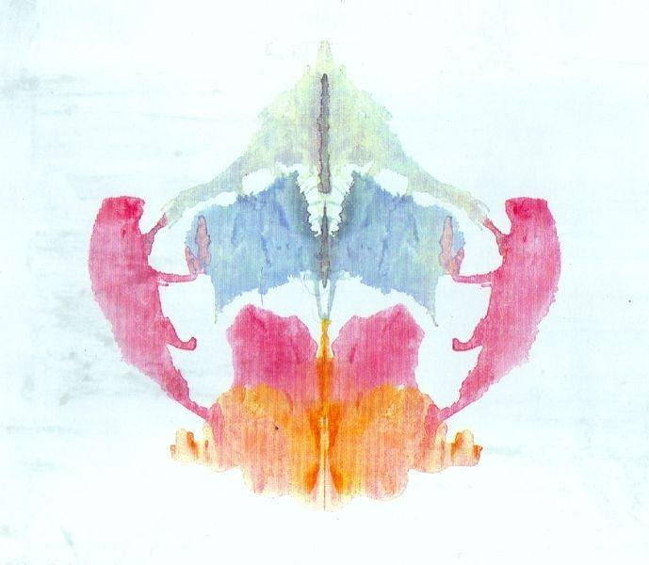
اللوحة VIII

Slide 10
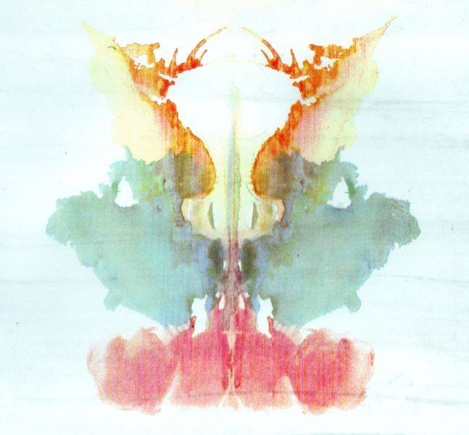
اللوحة IX

Slide 11
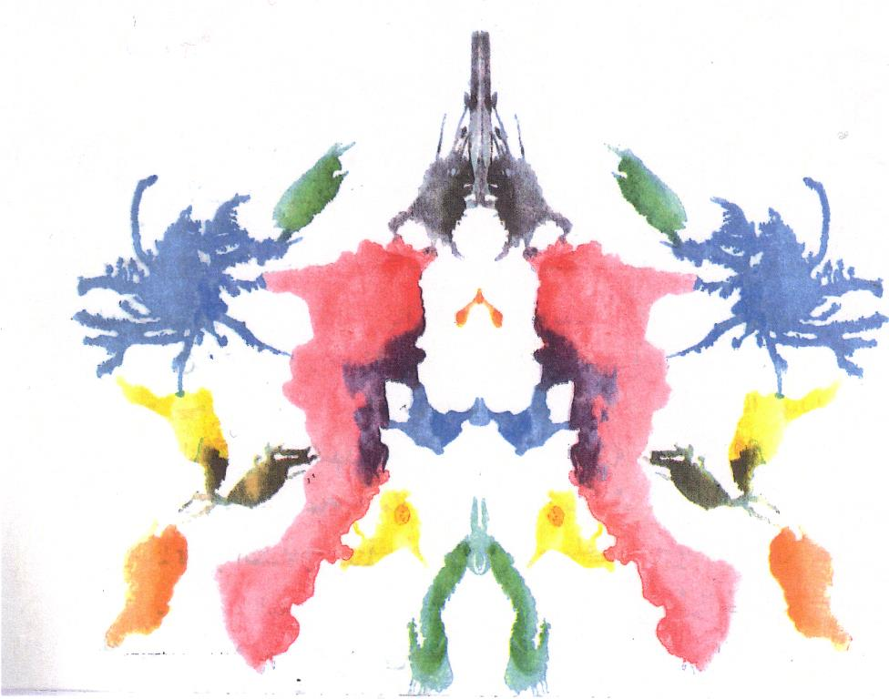
اللوحة X

